Slide 1
Защита на компютърните мрежи. Права на достъп

Slide 2
Мрежова сигурност и защита от атаки. Настройка на защитната стена
Поверителност (конфиденциалност)
Цялостност
Достъпност
Проверка за автентичност (автентикация)

Slide 3
Основни принципи за защита на компютърна мрежа
Физическо опазване на мрежата
01
Опазване на неупълномощен достъп
02
Конфинденциалност на информацията и защита на личните данни
03
Стандартизация – предлаганите решения за защита трябва да се основават на международни стандарти и протоколи за сигурност
04
Отвореност към бъдещо развитие на защитата

Slide 4
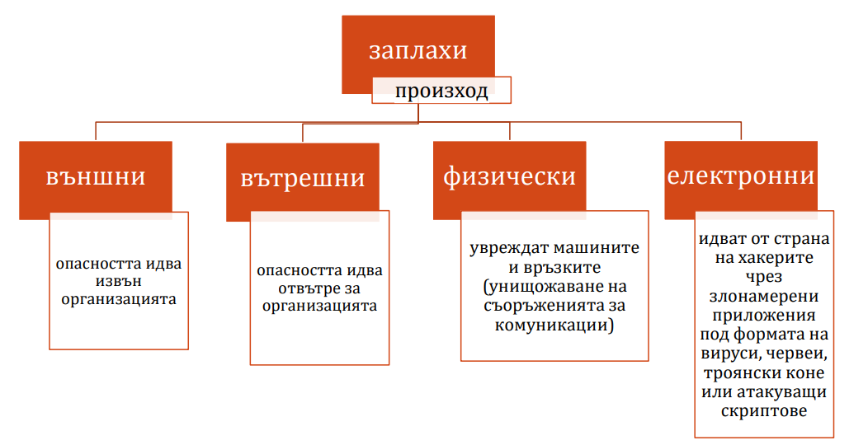
ЗАПЛАХИ
Всякакви обстоятелства или събития, които могат да навредят на система или мрежа.

Slide 5
Криптиране на безжична мрежа
Мрежов ключ
Удостоверяване и криптиране
Методи на удостоверяване
Методи на криптиране
как устройството се идентифицира в мрежата
Отворена система
Споделен ключ
WPA-PSK/WPA2-PSK
Без криптиране
Чрез използване на WEP
TKIP (Протокол за интеграция на временен ключ)
AES (Стандарт за разширено криптиране)

Slide 6
Дефиниране права на достъп до ресурсите на мрежата
Основни начини за защита от неупълномощен достъп
Потребителско име (username) и парола (password)
Защитна стена (firewall)
Специализиран софтуер

Slide 7
Практически проект: реализиция на хардуерна и софтуерна защита на компютърна мрежа
Софтуер за мониторинг на мрежи
Софтуер за мениджмънт на мрежи
Снифър технологии
Устройства за мониторинг на хардуера и отстраняване на проблеми

Slide 8
Авторски колектив
Христо Тодоров Корновски
Кирил Иванов Беновски
София Янкова Димитрова

